Slide 1


电子信息工程学院硕士生毕业答辩
专业: 电子科学与技术 | 姓名: 白雨鑫 | 指导教师：陈鑫副教授
2024年3月15日

Slide 2
目录/Contents
01
背景和意义
02
研究方法
03
研究内容
04
总结和展望

Slide 3
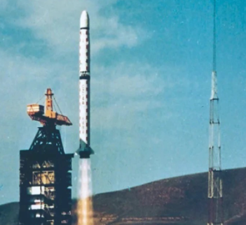
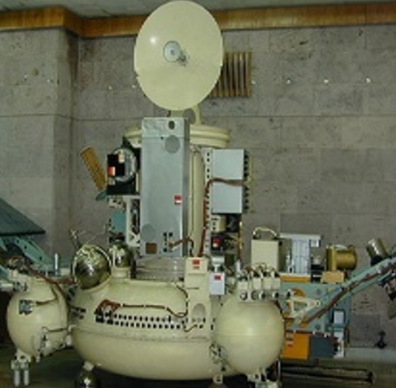
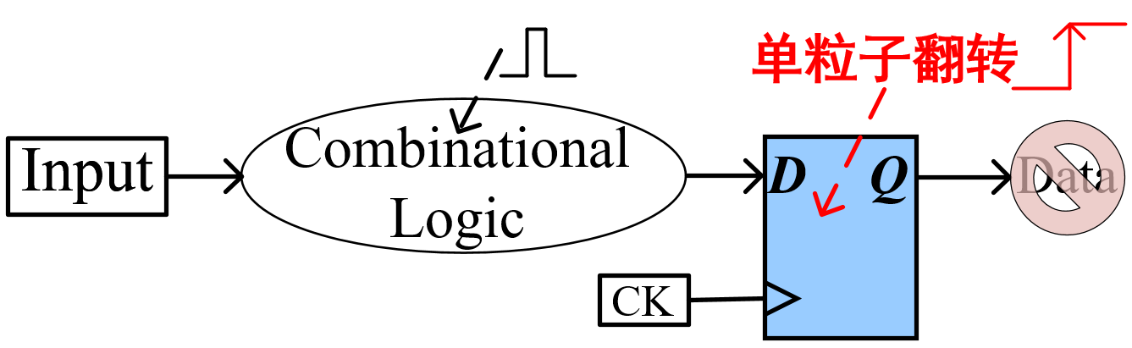

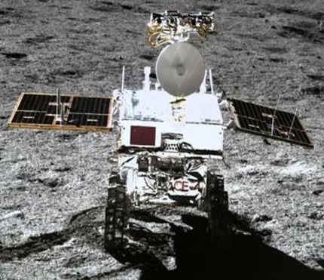
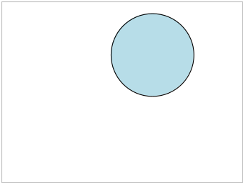
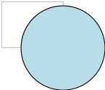
研究背景
单粒子软错误
航空航天器异常事件
SpaceX龙飞船
必要性
三模冗余
波音777
传统加固效果显著降低
定制化加固
我国龙芯
欧空局、美国防部、我国C919纪要
纳米节点
 | 单节点 | 双节点
250nm | 100% | 0%
180nm | 94.7% | 5.3%
45nm | 70.9% | 24.04%
22nm | 54.0% | 35.38%
180nm
45nm
占比
单粒子多节点翻转
电荷共享
如：
双节点翻转
单个粒子影响范围变大
Notes:
由单粒子翻转导致的软错误是目前影响宇航集成电路可靠性的主要来源。单粒子翻转是指单个高能粒子轰击时序电路内部的敏感节点，造成敏感节点逻辑值的翻转进而导致时序电路错误输出。集成电路进入纳米工艺节点后，由电荷共享效应导致的单粒子多节点翻转愈发严重。例如22nm下，双节点翻转已经占据整个单粒子翻转的35%左右。与此同时，传统加固效果显著降低。主流的加固手段是采用三模冗余与定制化加固相结合的方法。

Slide 4

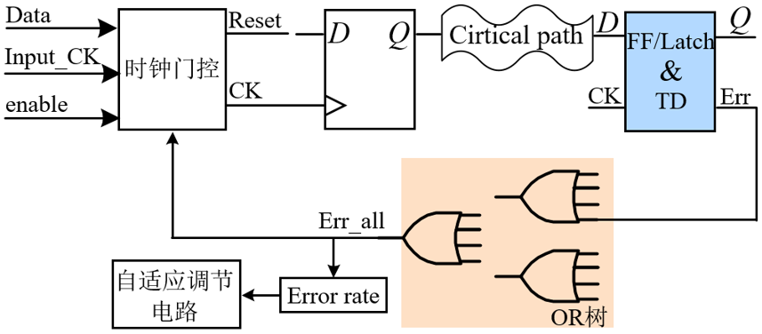
研究意义
商业航天：1）以市场需求为导向，以盈利为目的——相对便宜的商业工艺
2）采用更灵活、高效的资源配置模式——对能效提出更高要求
3）更加包容新技术、新理念——相较于传统航天的突破点
意义重大
1.监测余量，为系统级的调节提供指导
2.在电路级进行高效、快速纠错
3.减少PVT偏差的影响——鲁棒性
4.宽电压设计——高能效
1）低电压区——降低能耗
2）常规电压区——提高性能
自适应电压频率调节（AVFS）技术原理图
技术难点：1）时序监测与纠错（EDAC）电路对单粒子翻转是十分敏感的
2）如何在高可靠性、高性能和低开销之间实现较好的权衡
Notes:
随着以第六代移动通信技术为代表的空天地一体化应用越来越多，商业航天市场呈现出“井喷式”发展的态势。不同于传统航天，商业航天是以…采用…对…
自适应电压频率调节技术意义重大，分为电路级的监测纠错和系统级的调节，通过压缩或消除余量实现高能效设计。在商业航天的发展模式下，若能推进AVFS技术在宇航芯片的应用，必定会大幅降低航天活动成本。因此，本课题以AVFS中的EDAC电路为切入点来探索该项技术在商业航天模式下的发展与机遇。EDAC通过监测余量，为…从而进行宽电压的设计，并在电路级…但这样的想法面临着…难点一…EDAC对单粒子翻转十分敏感…难点二…

Slide 5
目录/Contents
01
背景和意义
02
研究方法
03
研究内容
04
总结和展望

Slide 6
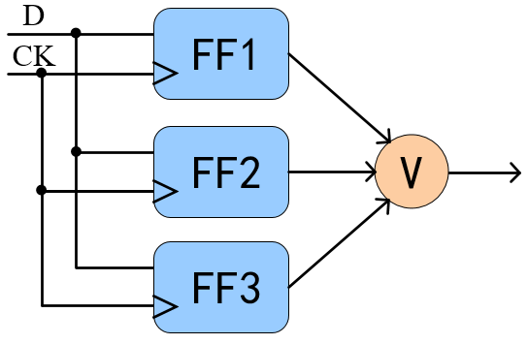
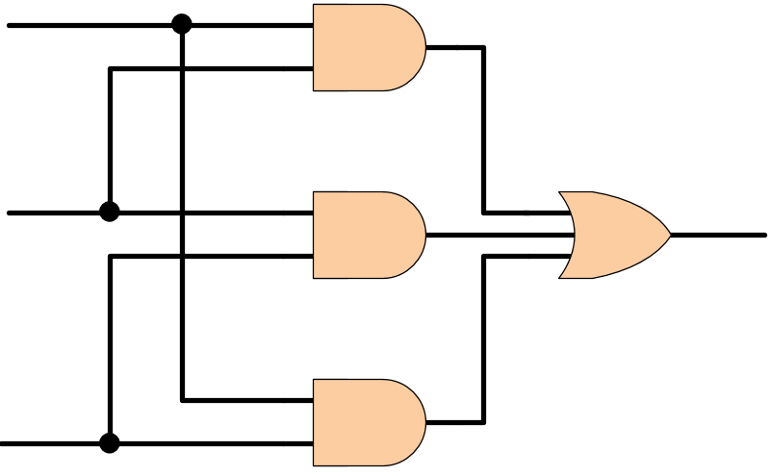
研究内容
基础解决方法：
Voter：
空间三模冗余
原始RTL
缺点：1）功耗面积延时大 2）对多节点翻转加固效果减弱
进阶解决方法：
（本人）
综合
通过
通过
原始RTL
门级网表评估及加固
版图评估及加固
结束
布局布线
选择性替换
需求
设计
手工定制的加固单元
抗单节点、多节点
SPICE网表
验证
优点：1）功耗面积延时代价小 2）抗多节点翻转效果显著
Notes:
标准时序单元对单粒子翻转是十分敏感的，基础的解决方法是在RTL级采用三模冗余并通过投票表决输出正确结果，这种方法操作简单，易于实现，但缺点也很明显，…单个高能粒子同时影响两个寄存器的内部节点，也就是发生了多节点翻转，那将造成错误输出。而进阶的解决方法也就是我所研究的课题是在门级网表将所有敏感单元有选择地替换为定制化的抗辐照加固单元，这个加固单元根据需求在晶体管级设计为抗单节点或者多节点翻转的。
布局布线后也可以进一步在版图级进行评估加固以更好地应对多节点事件

Slide 7
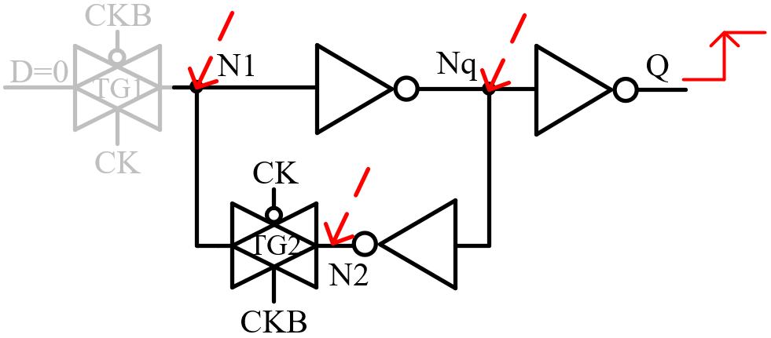
解决思路
保持模式下，N1，N2，Nq十分敏感
原因
错误逐级传播，环路崩溃
标准静态Latch
DICE单元
抗单节点或多节点翻转
隔离单元
阻塞内部错误传播
加固类型
容忍型
交叉耦合结构
Muller C单元
自恢复型
解决思路
（本人）
最终表现形式
输出无变化
voter
采用C单元及衍生结构等
输出产生glitch
Notes:
以标准静态锁存器为例。保持模式下，如果任意一个内部节点发生单粒子翻转，那这个错误将在内部节点逐级传播，最终导致整个环路崩溃…因此，我的解决思路是：
对于单粒子翻转，关键在于要采用隔离单元阻塞内部节点的错误传播…加固类型也可以分为容忍型和自恢复型
对于投票表决器，可以采用定制表决器结构…最终时序单元的表现形式是…

Slide 8
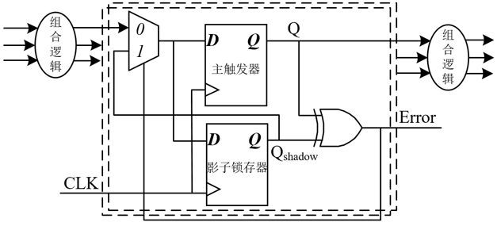
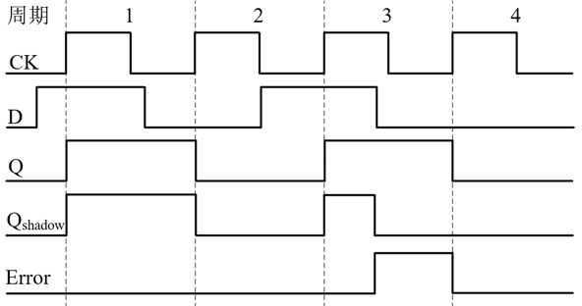
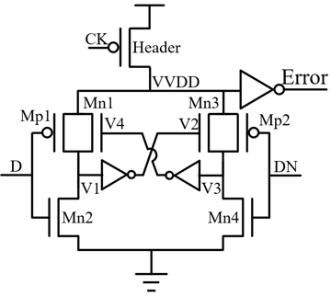
出错改错型末端监测
双采样型触发器
Razor触发器（典型代表）
Razor时序图
跳变型监测单元
原理：
利用动态门结构在时钟高电平期间的充放电改变虚拟电源和虚拟地信号的电平，从而监测输入数据在监测窗口的翻转，快速发出报警信号
特点：
释放全部余量、监测代价小、响应时间快
以HTD跳变监测单元为例
Notes:
出错改错型末端监测是将时序监测单元插入在关键路径末端触发器或锁存器前来监测时序情况，若时序宽松则压缩余量，一旦监测单元发出报警信号，则说明此时时序已经出错，需要引入额外的纠错电路。出错改错型监测方法可以完全释放时序余量，典型的代表有双采样型触发器和跳变型监测单元。但以Razor触发器为代表的基于数据重刷的纠错机制严重影响了系统吞吐率，造成了性能损失。后续为了解决Razor结构面临的监测和纠错代价大的问题，提出了多种精简的全定制跳变TD结构，以HTD为代表，释放全部余量的同时，又显著降低了监测代价。

Slide 9
技术路线
晶体管级全定制电路设计
出错改错型末端EDAC电路设计
选择性加固单粒子翻转类型
基于末端FF重采样实现当前周期内纠错
单节点翻转自恢复型FF、监测单元
基于末端Latch时间借用特性纠错
双节点翻转自恢复型Latch、容忍型监测单元
基于TCAD搭建仿真验证平台
宽电压域下的故障注入验证
设计改进与迭代
低代价
在时序EDAC电路的定制化加固设计上取得突破
拟实现
完全释放余量
提高加固能效比
快速响应
高可靠性
在兼具宇航ICs高可靠、高性能和低开销方向取得突破
拟实现
国际前沿
高能效
逼近真实情况
在故障试验验证手段先进性上取得突破
拟实现
国际前沿
tradeoff
Notes:
因此，本课题的技术路线是基于商业工艺，首先在晶体管级…最终拟实现的效果是…
课题新在没有人做过，1）EDAC的加固 2）超低电压下的故障注入 3）TCAD拟合后的电流源做故障注入，原先的文献中基本都是电流源拟合和设计各做各的
能效到底是啥？能不能提？

Slide 10
目录/Contents
01
背景和意义
02
研究方法
03
研究内容
04
总结和展望

Slide 11
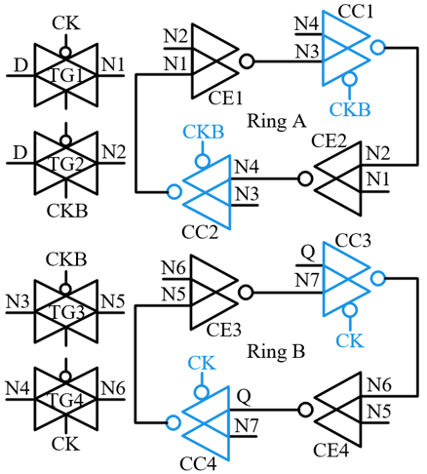
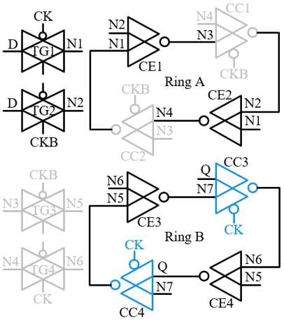
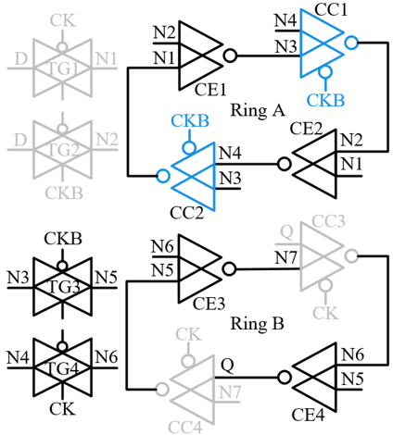
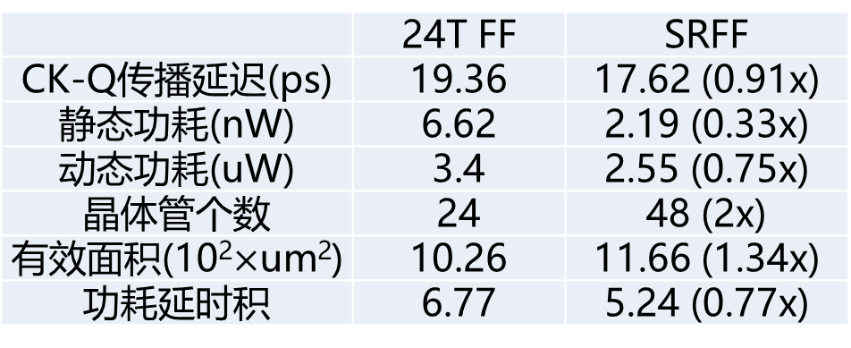
研究内容一：单节点翻转自恢复的出错改错型时序EDAC电路设计
单节点翻转自恢复的主从FF电路（SRFF）
关键路径
SRFF原理图
CK=0，主锁存器处于传输模式
CK=1，主锁存器处于保持模式
 | 24T FF | SRFF
CK-Q传播延迟(ps) | 19.36 | 17.62 (0.91x)
静态功耗(nW) | 6.62 | 2.19 (0.33x)
动态功耗(uW) | 3.4 | 2.55 (0.75x)
晶体管个数 | 24 | 48 (2x)
有效面积(10²$×$um²) | 10.26 | 11.66 (1.34x)
功耗延时积 | 6.77 | 5.24 (0.77x)
原理：
CK=0，Ring A断开，Ring B激活
CK=0，Ring A激活，Ring B断开
特点：
完全互锁的反馈环Ring A&B、不依赖尺寸大小
Notes:
设计了一款…SRFF由两个完全一样的主从锁存器构成，每个锁存器包含两个传输门和一个完全互锁的反馈环，当任一内部节点或输出节点发生单节点翻转时，由于C单元的过滤特性，暂态错误将被屏蔽并再通过反馈环恢复到原先的值，进一步地，每个锁存器里的传输门与钟控C单元总是不同时导通或关闭，降低了功耗开销。与24T FF相比，提出的触发器结构的功耗延时积仅为0.77倍。

Slide 12
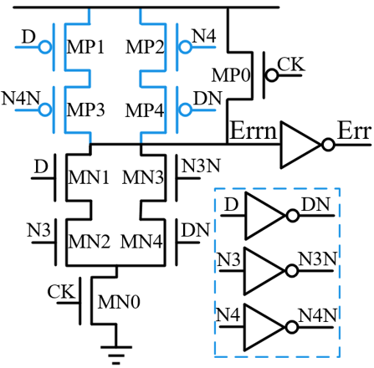
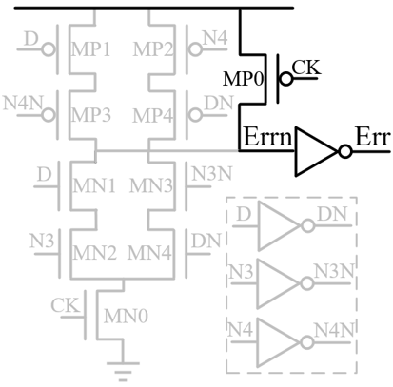
研究内容一：单节点翻转自恢复的出错改错型时序EDAC电路设计
单节点翻转自恢复的跳变型监测单元（SRTD）
 | Proposed SRTD
监测方式 | 跳变型TD
DW(%CK) | 50%
Detection delay | 0.71x*
TD’transistors | 18
TD’Area | 0.67x*
*和24T FF比较
SRTD原理图
CK=0，预充电
预充电：MP0 上拉恢复：MP1-MP4 监测：MN0-MN4
原理：
CK=0时，预充电模式
特点：
监测模式采用全对称结构
时序宽松
资源复用，N3-N4节点为SRFF主Latch的内部节点
CK=1时，监测模式
时序违例
Notes:
其次，提出了一种…由…组成，整个监测单元的输入信号有CK，D，DN，N3和N4以及N3和N4的反相信号，其中，N3-4为SRFF的内部节点，实现了资源复用，SRTD的检测延时为…晶体管个数仅为18个…
SRTD的工作原理分为预充电模式和监测模式，预充电模式时，只有MP0这一条充电路径导通，Err被置为0，此时，任何输入信号的变化均不会影响Err的值，因此，该种情况也是SNU自恢复的。

Slide 13
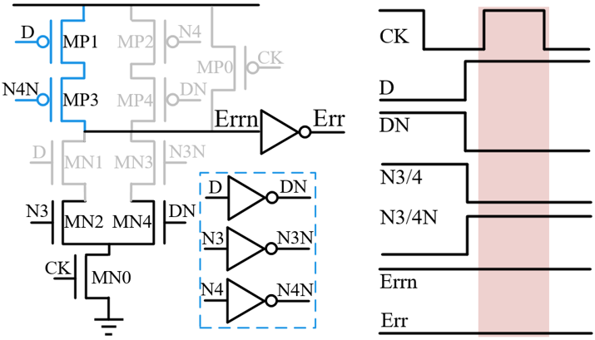
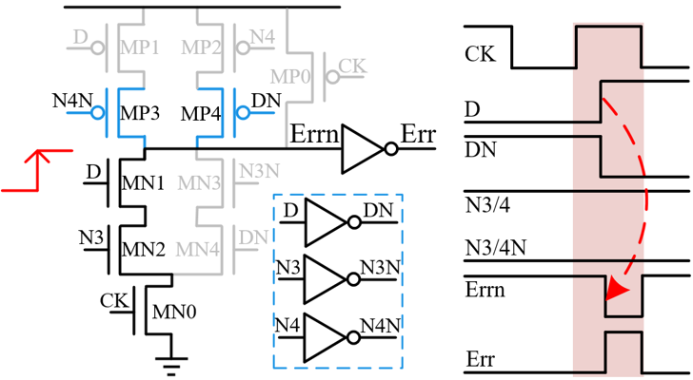
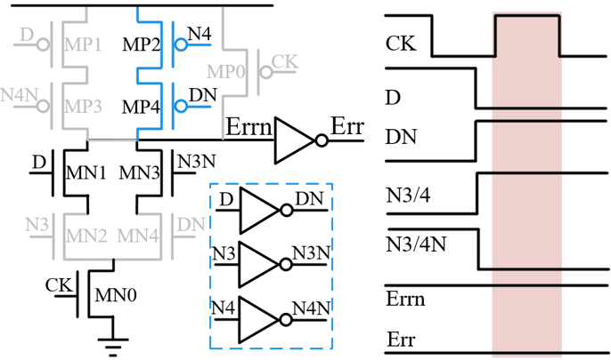
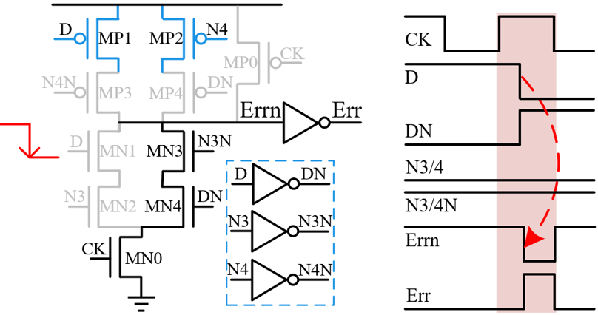
研究内容一：单节点翻转自恢复的出错改错型时序EDAC电路设计
时序宽松时，D=0
时序违例时，D发生0-1的翻转
时序宽松时，D=1
时序违例时，D发生1-0的翻转
Notes:
SRTD的监测模式采用了全对称结构，监测模式又分为时序宽松和时序为例。当时序宽松时，D=0或1的情况下，两路上拉网络分别导通以使报警信号置为0，同时，放电网络始终是关闭的。相反，时序违例时，上拉网络始终关闭，下拉放电路径始终有一条导通，Err信号最终被置为1，从而发出报警信号。
对于监测模式下可能发生的SNU，由于总是有一条强驱动的上拉或下拉路径导通，因此，Err总是自恢复的。

Slide 14
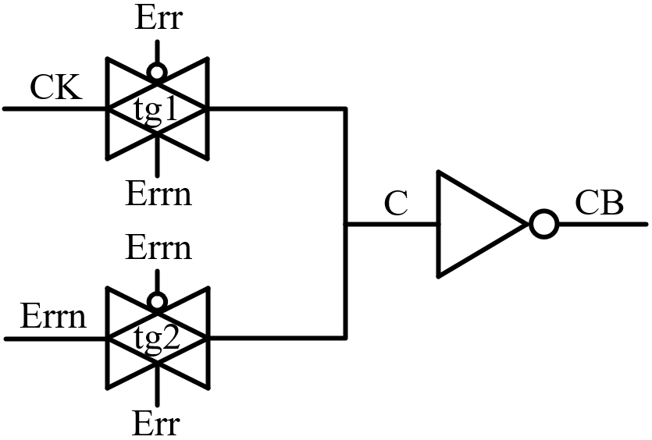
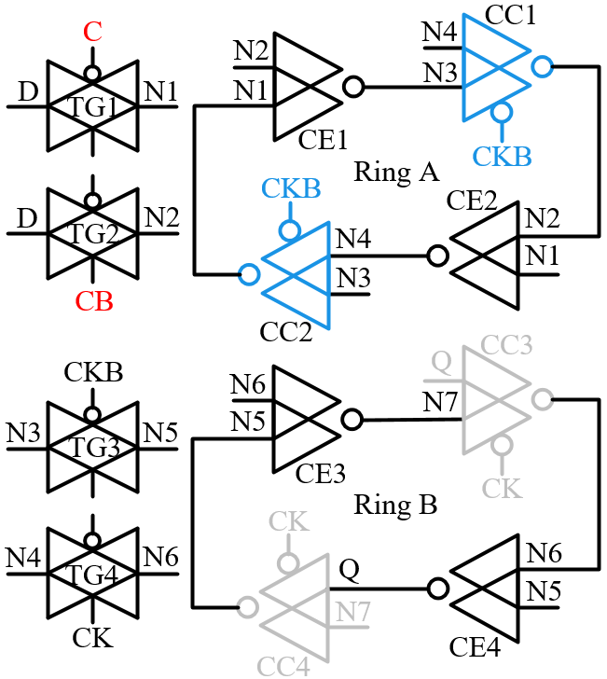
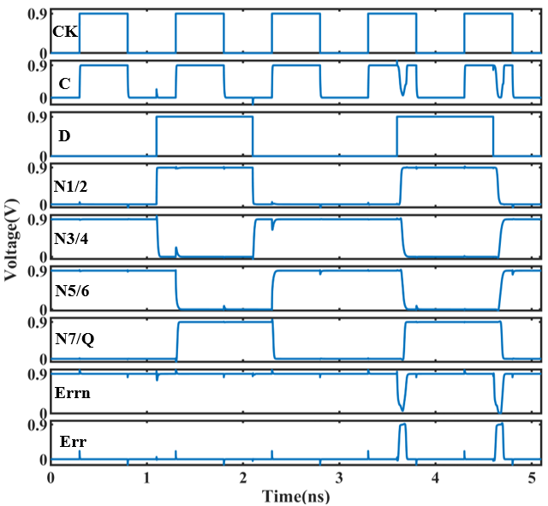
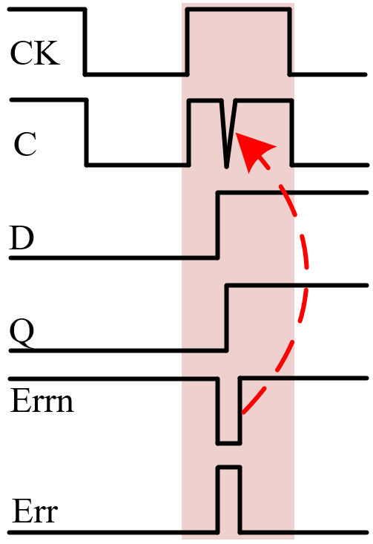
研究内容一：单节点翻转自恢复的出错改错型时序EDAC电路设计
基于2选1MUX的纠错电路
原理：
一旦发生时序违例，C和CB将使TG1-TG2重新导通，N1-N2节点重采样晚到的D信号，以实现当前周期内的快速纠错
特点：
纠错代价小、响应时间快、高效纠错
重采样
重新设计进SRFF
时序纠错时的工作原理
重采样原理
SR EDAC联合仿真波形图
Notes:
其次，提出了…在没有发生时序错误时，Tg1导通，C为系统时钟CK经过一段时间的延时，一旦Err发出报警信号置为1，tg2导通，C在当前监测窗口内将立刻被拉低，此时，C和CB将使…N1-2重采样…由于此时从锁存器处于传输模式，因此，Q的值被更正，实现了…
该纠错电路具有…的特点
由于C节点始终被CK或Errn强驱动，因此，C节点也是单节点翻转自恢复的

Slide 15
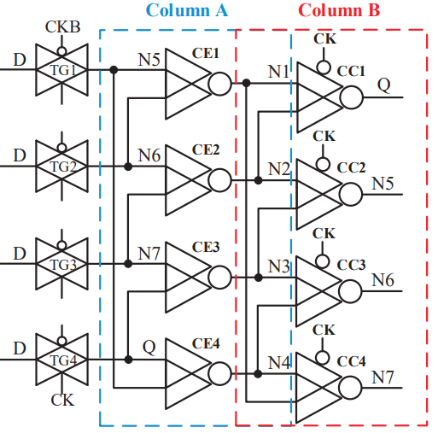
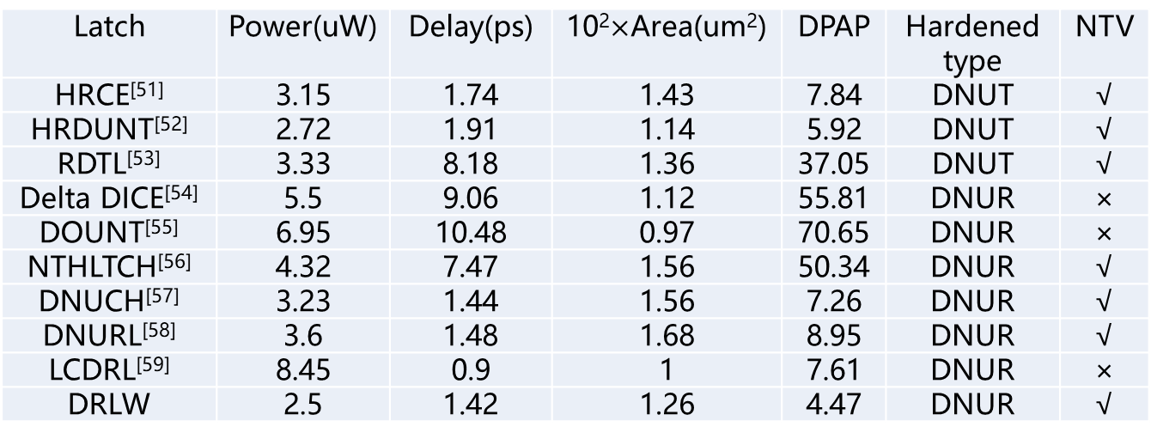
研究内容二：双节点翻转容忍的出错改错型时序EDAC电路设计
双节点翻转自恢复的锁存器（DRLW）
原理：
1）CK=1，TG1-4打开，CC1-4关闭，反馈环路断开
2）CK=0，TG1-4关闭， CC1-4打开，反馈环路激活，
N1-4通过CC1-4反馈给Q和N5-N7
特点：
1）4*2完全互锁的恢复阵列、不依赖尺寸大小
2）竞争小，负载小，可稳定工作在超低电压下
Latch | Power(uW) | Delay(ps) | 10²$×$Area(um²) | DPAP | Hardened type | NTV
HRCE^{[51]} | 3.15 | 1.74 | 1.43 | 7.84 | DNUT | √
HRDUNT^{[52]} | 2.72 | 1.91 | 1.14 | 5.92 | DNUT | √
RDTL^{[53]} | 3.33 | 8.18 | 1.36 | 37.05 | DNUT | √
Delta DICE^{[54]} | 5.5 | 9.06 | 1.12 | 55.81 | DNUR | ×
DOUNT^{[55]} | 6.95 | 10.48 | 0.97 | 70.65 | DNUR | ×
NTHLTCH^{[56]} | 4.32 | 7.47 | 1.56 | 50.34 | DNUR | √
DNUCH^{[57]} | 3.23 | 1.44 | 1.56 | 7.26 | DNUR | √
DNURL^{[58]} | 3.6 | 1.48 | 1.68 | 8.95 | DNUR | √
LCDRL^{[59]} | 8.45 | 0.9 | 1 | 7.61 | DNUR | ×
DRLW | 2.5 | 1.42 | 1.26 | 4.47 | DNUR | √
关键路径
MR2019
收益@0.9V/1GHz
TEPC2020
TDMR2019
功耗: 37.55%
MWSCAS2015
ISVLSI2015
延时: 36.24%
ET2015
TVLSI2021
面积: 0.42%
TVLSI2017
三者积: 62.44%
TCAS-II2023
本人
Y. Bai, et, al., "Double-Node-Upset Self-Recoverable Latch Design for Wide Voltage Range Application,”IEEE TCAS-II 2024
Notes:
接下来是研究成果二，提出了…透明模式时，输入信号D经四个TG分别传给N5-N7以及输出节点Q，而后，这四个节点又通过四个CE同时驱动N1-N4节点，此时所有的钟控C单元关闭，反馈环路断开，没有节点被多驱同时驱动，竞争小。保持模式时，钟控C单元导通，所有的TG关闭，N1-N4又同时通过四个钟控CE反馈给输出节点Q以及N5-N7，形成了完全互锁的恢复阵列。整个锁存器结构紧凑，没有多余的逻辑，负载小，最终可稳定工作在超低电压下。同国际上的先进工作相比，在功耗面积延时积上实现了…
此外，由于锁存器在监测窗口内透明，因此晚到的输入信号D基于锁存器的时间借用特性可以被正确传输，故不再需要额外的纠错电路。
负载小和竞争小决定了锁存器能工作在超低电压的下限，而延时小决定了DPAP的综合性能。真正的路径延时其实应该是关键路径延时
Emerging topics in computing
Device and Materials reliability

Slide 16
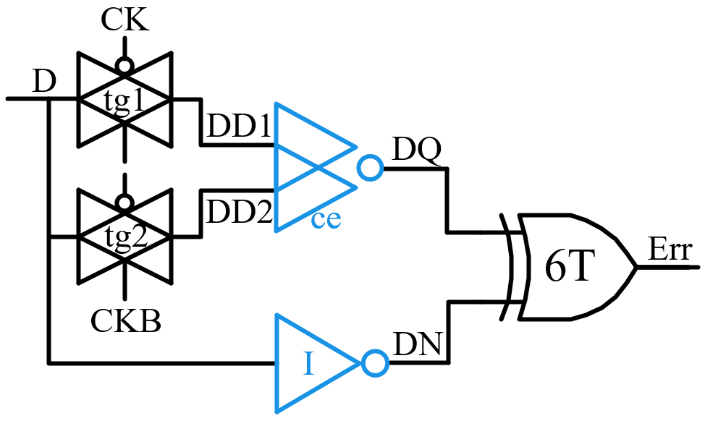
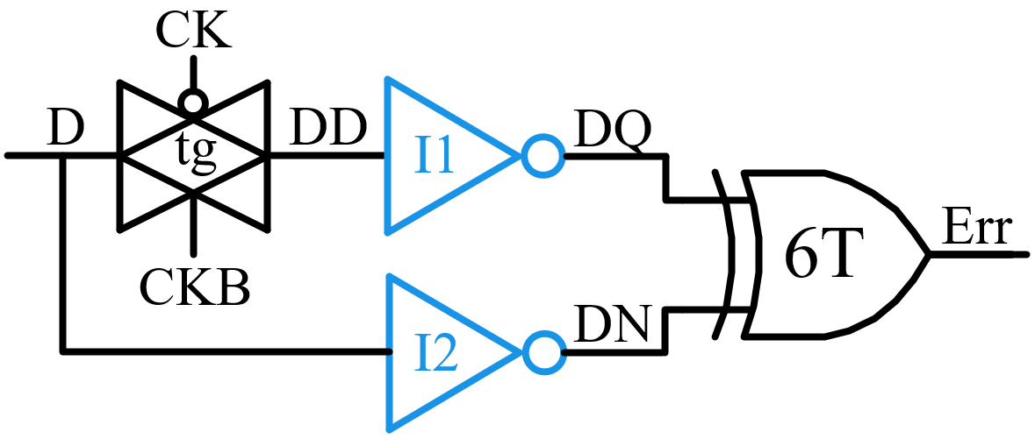
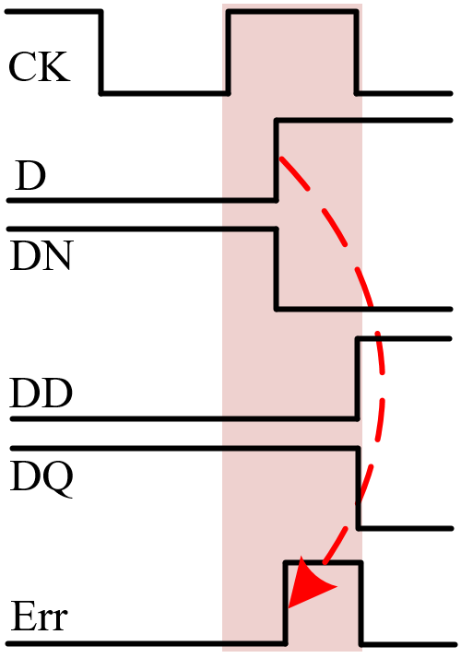
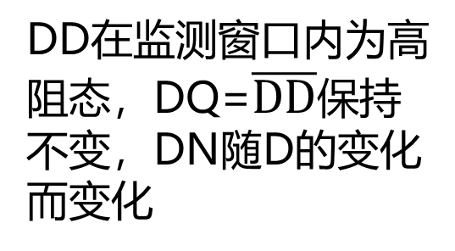
研究内容二：双节点翻转容忍的出错改错型时序EDAC电路设计
双节点翻转容忍的独立跳变型监测单元（DTD）
原理：
DD在监测窗口内为高阻态，DQ=$\overline{DD}$保持不变，DN随D的变化而变化
DTD监测单元原理图
改进的DTD原理图
特点：
代价小、响应快、只依赖于D的变化监测时序信息
 | 改进的 DTD
监测方式 | 跳变型TD
DW(%CK) | 50%
Detection delay | 0.35x*
TD’transistors | 16
TD’Area | 0.45x*
DTD的工作波形图
*和24T FF比较
Notes:
其次，提出了…在不考虑加固的情况下，采用一个传输门两个反相器和一个6T异或门的独立跳变单元结构便可实现输入信号D的时序监测，具体原理是…进一步地，又提出了改进的DTD监测单元结构，通过将DD信号冗余备份来完成双节点翻转的容忍加固，最终只有ce的输入输出节点同时发生翻转时，将导致误报警，由于DTD是独立于Latch的，因此，并不会造成数据的传输错误，考虑到SEU的低概率与致命性，DTD连续发生误报警的概率是极低的，因此，DTD的误报警对电路性能产生的影响时忽略不计的。

Slide 17
各项指标对比分析
 | JSSC2015^{[47]} | TCASII2023^{[48]} | JSSC2018^{[49]} | JSSC2022^{[50]} | SR EDAC | DT EDAC
工艺 | 65nm | 28nm | 40nm | 28nm | 28nm | 28nm
电压范围 | 0.3V-1.2V | 0.45V-1.1V | 0.29V-0.47V | 0.25V-0.65V | 0.37V-1.1V | 0.3V-1.1V
Sequential circuits | Latch | FF | FF | FF | FF | Latch
监测方式 | 跳变型TD | 跳变型TD | 监测型FF | 脉冲型TD | 跳变型TD | 跳变型TD
DW(%CK) | 50% | 50% | 5% | 20% | 50% | 50%
CK-Q delay | 1.23x* | 1x* | 1.19x* | 1x* | 0.86x* | —
Detection delay | 1.17x* | 0.64x* | N/A | N/A | 0.71x* | 0.35x*
TD’ transistors | 10 | 8 | 22 | 30 | 18 | 16
TD’Area | 2.68x* | 0.45x* | 0.76-0.92x* | N/A | 0.67x* | 0.45x*
SEU加固 | 无 | 无 | 无 | 无 | √ | √
*和标准Latch或24T FF比较
结论1：自适应调节技术带来的能效收益非常可观，但必须配合高效的系统调节!
结论2：不影响系统吞吐率的单粒子翻转加固方法和时序纠错机制至关重要！
Notes:
先比较性能开销再做故障注入验证
从以上的案例中可以得出结论…待定

Slide 18
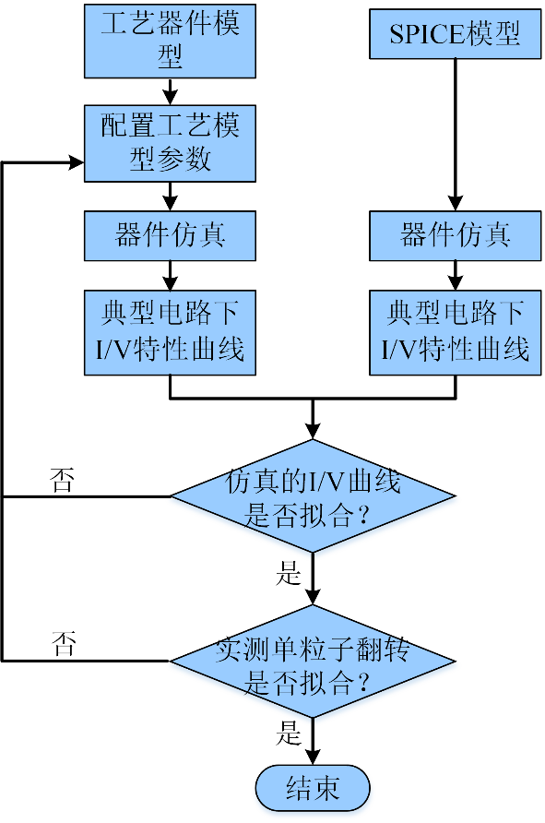
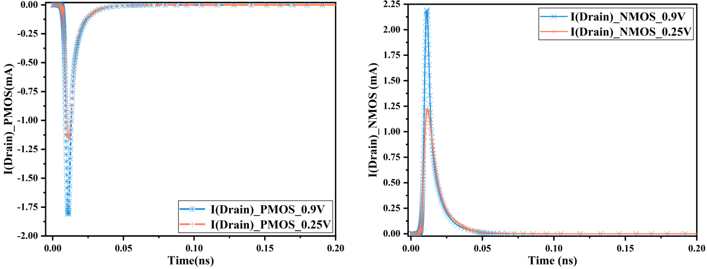
TCAD模拟瞬态电流源建模和工艺对准
分段线性电流源（PWL）建模
TCAD仿真28nm下最小尺寸的漏电流
结论：
近地轨道的典型值：
1）0.9V漏电流峰值为-1.81mA和2.19mA
2）0.25V漏电流峰值为-1.15mA和1.215mA
3）漏电流宽度约为0.2ns
器件建模以及工艺对准流程图
Notes:
在仿真验证方面，基于TCAD仿真得到了近地轨道下单粒子轰击28nm器件产生的瞬态电流…. 0.9V电压下，注入的瞬态电流产生的电压峰值已高达1.5V-1.8V，而提出的锁存器在最小尺寸下仍能实现所有节点的单节点和双节点翻转的快速自恢复，这也再次证明提出的锁存器结构是临界电荷量无穷大的。
线性能量传输值

Slide 19
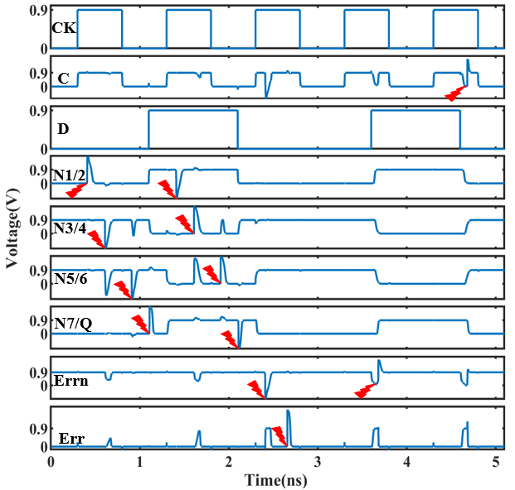
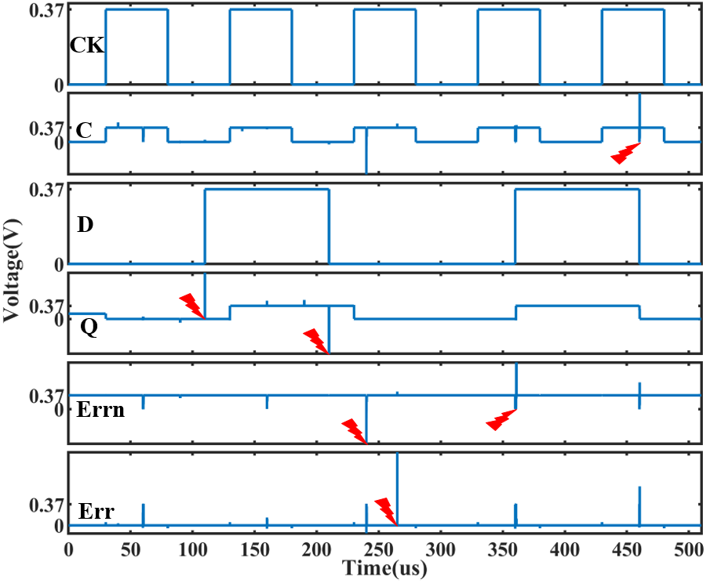
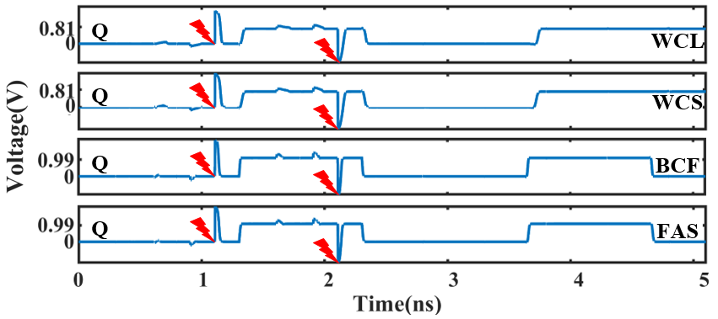
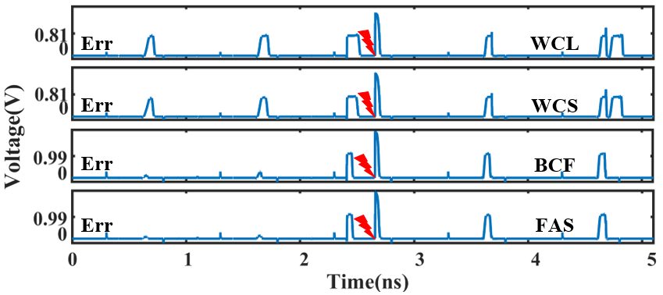
单节点翻转自恢复的时序SR EDAC电路联合故障注入仿真
纠错电路的时钟C重采样时发生单节点翻转的极端情况
0.9V/TT/25℃/1GHz下，单节点注入仿真
0.37V/SS/-40℃/10KHz下，单节点注入仿真
临界电荷量无穷大、所有节点均实现了单节点翻转的完全自恢复
极端PVT下，Q的单节点仿真
极端PVT下，Err的单节点仿真
Notes:
在仿真验证方面，基于TCAD仿真得到了近地轨道下单粒子轰击28nm器件产生的瞬态电流…. 0.9V电压下，注入的瞬态电流产生的电压峰值已高达1.5V-1.8V，而提出的锁存器在最小尺寸下仍能实现所有节点的单节点和双节点翻转的快速自恢复，这也再次证明提出的锁存器结构是临界电荷量无穷大的。
线性能量传输值

Slide 20
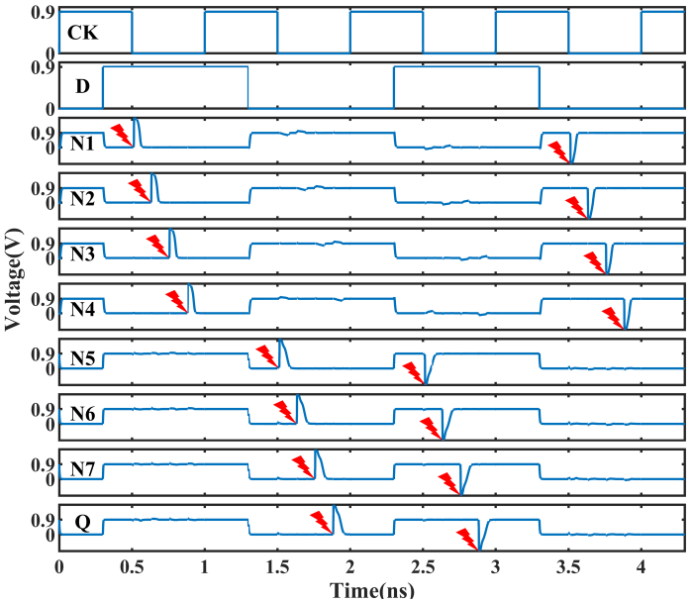
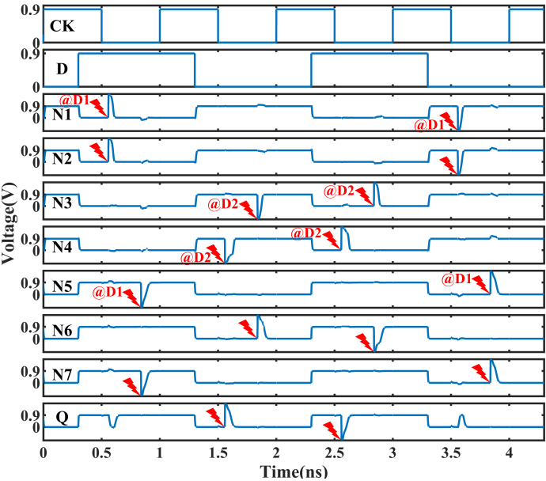
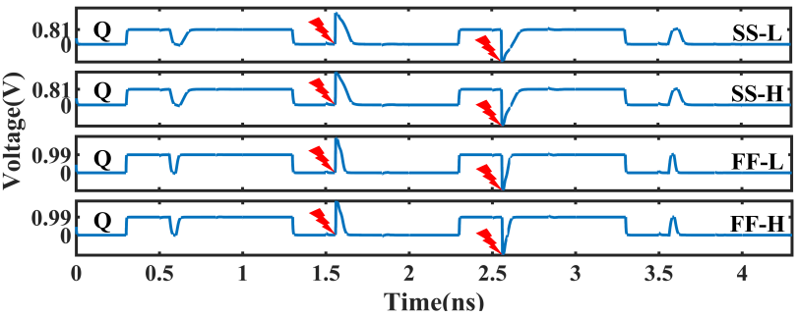
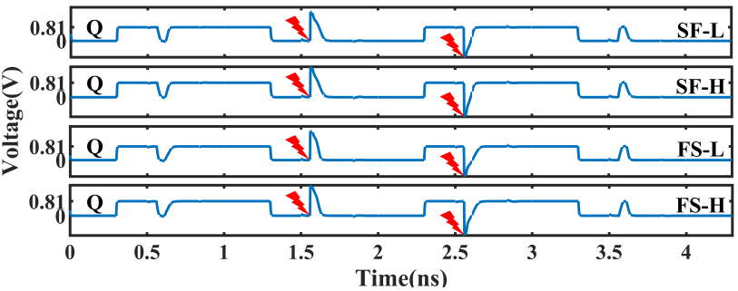
双节点自恢复的DRLW锁存器故障注入仿真结果
0.9V/TT/25℃/1GHz下，单节点和双节点注入仿真
极端PVT下，Q的双节点注入仿真
临界电荷量无穷大、采用最小尺寸可恢复任意电流大小的单节点和双节点翻转
0.25V/SS/-40℃下10k Monte Carlo仿真：250KHz正常工作，10KHz双节点翻转注入
Y. Bai, et, al., "Double-Node-Upset Self-Recoverable Latch Design for Wide Voltage Range Application,”IEEE TCAS-II 2023
Notes:
在仿真验证方面，基于TCAD仿真得到了近地轨道下单粒子轰击28nm器件产生的瞬态电流…. 0.9V电压下，注入的瞬态电流产生的电压峰值已高达1.5V-1.8V，而提出的锁存器在最小尺寸下仍能实现所有节点的单节点和双节点翻转的快速自恢复，这也再次证明提出的锁存器结构是临界电荷量无穷大的。
线性能量传输值

Slide 21
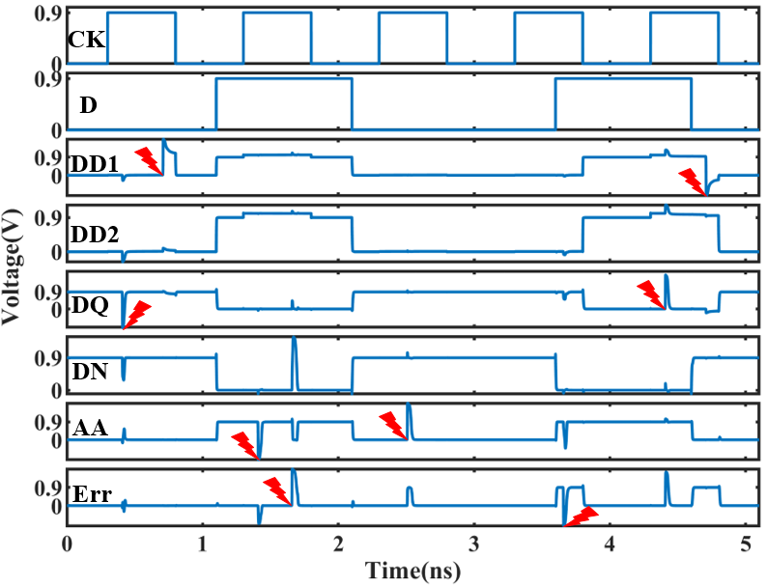
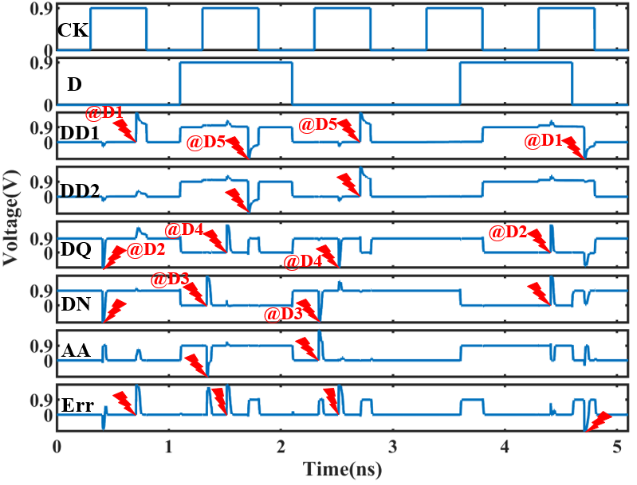
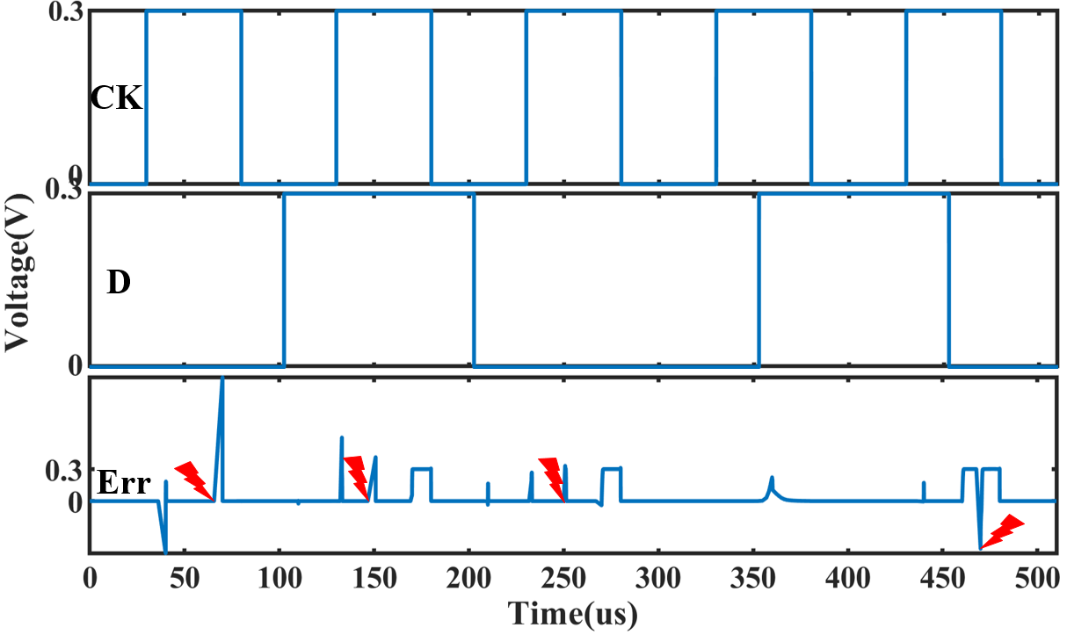
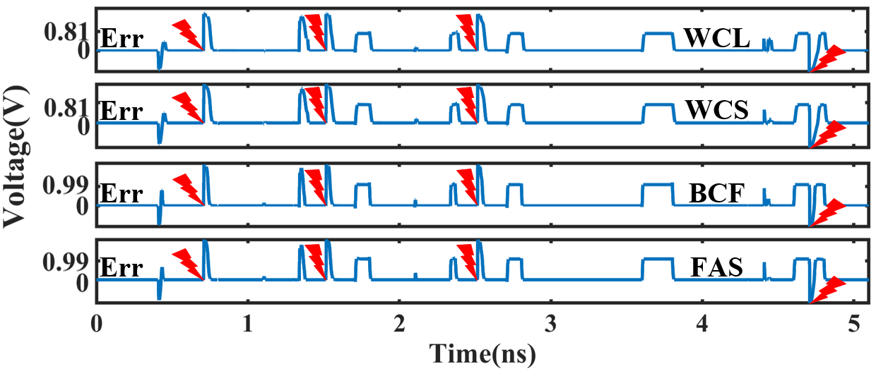
双节点翻转容忍的DTD监测单元故障注入仿真结果
实现了单节点和双节点翻转的完全容忍
0.9V/TT/25℃/1GHz下，单节点故障注入
在常规与超低电压下均具有极高的可靠性
极端PVT下，Err的双节点故障注入
0.3V/SS/-40℃下Err的双节点故障注入
Notes:
在仿真验证方面，基于TCAD仿真得到了近地轨道下单粒子轰击28nm器件产生的瞬态电流…. 0.9V电压下，注入的瞬态电流产生的电压峰值已高达1.5V-1.8V，而提出的锁存器在最小尺寸下仍能实现所有节点的单节点和双节点翻转的快速自恢复，这也再次证明提出的锁存器结构是临界电荷量无穷大的。
线性能量传输值

Slide 22
目录/Contents
01
背景和意义
02
研究方法
03
研究内容
04
创新与不足

Slide 23
创新与不足
创新点
1）在晶体管级进行全定制的时序EDAC电路加固设计
2）一款单节点翻转可完全自恢复的时序EDAC电路设计（SR EDAC）
首次提出
3）一款双节点翻转可完全容忍的时序EDAC电路设计（DT EDAC）
4）对跳变型监测单元进行全定制的单粒子翻转的加固设计
将TCAD模拟后的电流源模型直接应用到加固设计的故障实验中
非常少见
在超低电压下分析加固能力以及进行故障注入实验的验证
最终实现
为兼具宇航集成电路高可靠、高性能和低开销设计提供思路!
不足1：自适应调节技术带来的能效收益非常可观，但必须配合高效的系统调节!
不足2：不影响系统吞吐率的单粒子翻转加固方法和时序纠错机制至关重要！
Notes:
在仿真验证方面，基于TCAD仿真得到了近地轨道下单粒子轰击28nm器件产生的瞬态电流…. 0.9V电压下，注入的瞬态电流产生的电压峰值已高达1.5V-1.8V，而提出的锁存器在最小尺寸下仍能实现所有节点的单节点和双节点翻转的快速自恢复，这也再次证明提出的锁存器结构是临界电荷量无穷大的。
线性能量传输值

Slide 24
盲审意见及修改情况
盲审专家一总体意见：优秀
1）电路设计之前应明确需达到的指标，以便和最终设计结果进行比对。
已修改
2）仿真验证部分建议添加完整电路图或版图。
已修改
3）性能对比部分增加更多近三年的成果的比较。
已修改
盲审专家二总体意见：优秀
1）英文题目和中文不符合，请改进和补充有关题目的关键词和内容。
已修改
2）中英文摘要均缺少对于本论文工作的结论与对于未来工作展望，建议作者进一
步补充完善。
已修改
3）第二章，建议增加开始段落，即在 2.1 前增加该章工作的概要，便于和其他前
后章节进行承前 启后，类似于其他章节的开始，整体互相呼应。
已修改
Notes:
将SPICE的网表贴上去

Slide 25
成果
01.
Yuxin Bai, Xin Chen, et. al., “Double-Node-Upset Self-Recoverable Latch Design for Wide Voltage Range Application,” IEEE Trans. Circuits Syst. II, vol. 71, no. 3, pp. 1411–1415, Mar. 2024.（中科院二区）
02.
Xin Chen, Yuxin Bai, et. al.,“Low-Overhead Triple-Node-Upset-Tolerant Latch Design in 28-nm CMOS,” IEEE Trans. Very Large Scale Integr. (VLSI) Syst., vol. 31, no. 7, pp. 1039–1050, Jul. 2023. 学生一作（中科院二区）
03.
Yuxin Bai, Xin Chen, et. al.,“Triple-Node-Upset Self-Recoverable Latch Design for Aerospace Applications,” Microelectron. Reliab., vol. 154, pp. 115338, Mar. 2024.（中科院四区）
04.
Xin Chen, Yuxin Bai, et. al.,“FPGA Design of Blind Zone-Suppressed Phase Frequency Detector via Reset Mask and Edge Recovery Operations,” Circuits, Syst, and Signal Process., vol. 42, pp. 4916–4928, Mar. 2023. 学生一作（中科院三区）
05.
一作大修论文：IEEE TCAS-I：Low-Overhead Triple-Node-Upset Self-Recoverable Latch Design for Ultra-Dynamic Voltage Scaling Application
06.
1项第一发明人发明专利授权：容忍单粒子双点翻转的锁存器结构 ZL202110856803，2023年
07.
1项第一发明人发明专利实审：一种单粒子三节点翻转可自恢复的锁存器结构 CN116743115A，2023年

Slide 26
感谢各位老师！
敬请批评指正！
电子信息工程学院 | 白雨鑫 | 指导教师：陈鑫副教授
2024年3月15日
Notes:
感谢…的聆听，敬请…

Slide 27
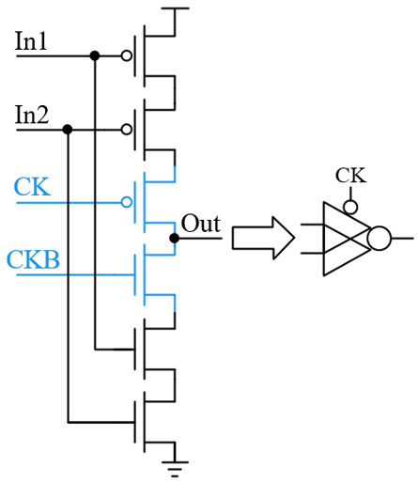
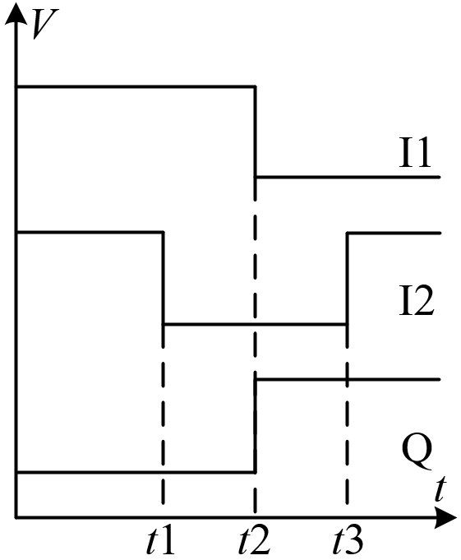
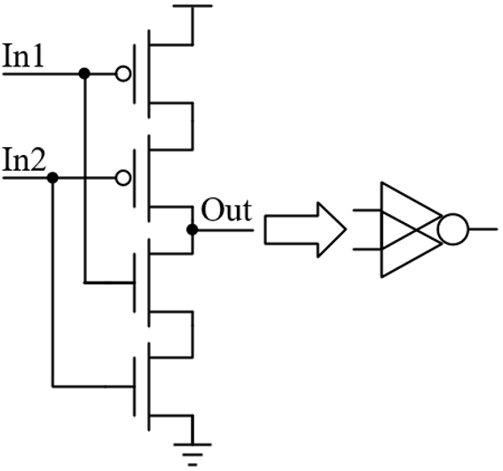
C单元、钟控C单元的原理图、符号图和波形图
Notes:
以标准静态锁存器为例。保持模式下，如果任意一个内部节点发生单粒子翻转，那这个错误将在内部节点逐级传播，最终导致整个环路崩溃…因此，我总结了一套解决思路。
对于单粒子翻转，关键在于要采用隔离单元阻塞内部节点的错误传播…加固类型也可以分为容忍型和自恢复型
对于投票表决器，可以采用定制表决器结构…最终时序单元的表现形式是…

Slide 28








软错误率（SER）分析
软错误率：
$$SER∝\frac{Area}{exp\frac{Q_{crit}}{Q_{s}}}$$
$$Q_{s}$$
01.
小工艺下，增大尺寸加固的方法导致SER增加，而容错能力使SER显著降低
收集效率
$$Q_{crit}=C_{L}VDD+I_{ON}τ=1.79C_{L}VDD=1.79C_{g,min}V_{DD}S=Q_{crit0}S$$
$$SER={SER}_{L0}\frac{S{Area}_{0}}{{Area}_{L0}}exp⁡\left[(1−S)\frac{Q_{crit0}}{Q_{S}}\right]$$
$${Qcrit}_{0}/Q_{S}$$
28nm下，
$约为$0.0652
$$T_{X}=\left\{\begin{aligned}0，immune to xNU \\ 1，susceptible to xNU\end{aligned}\right.$$
$${SER}_{H}=\left(T_{S}P_{S}+T_{D}P_{D}+T_{T}P_{T}\right)SER$$
02.
28nm下，无容错能力的锁存器尺寸增加到最小尺寸的约15.34倍时，SER将达到最大值，继续增加到约65.03倍后才小于采用最小尺寸但具有容错能力的锁存器的SER_{H}值
MWSCAS’2015
各项指标收益：
ISVLSI’2015
软错误率: 16.09%
ET’2015
TVLSI’2021
功耗: 40.89%
NANOARCH’2021
TEPC’2020
延时: 76.25%
TAES’2020
三者之积: 89.25%
TC’2020
本人
X. Chen, Y. Bai, et, al., "Low-Overhead Triple-Node-Upset-Tolerant Latch Design in 28-nm CMOS,”IEEE TVLSI 2023
Notes:
其次推导了软错误率的计算方法，得出了两个重要结论…
最终在软错误率、功耗和延时三者乘积上获得了…的收益，这项工作最终发表在了TVLSI上

Slide 29
研究内容一：单节点翻转自恢复的出错改错型时序EDAC电路设计
单节点翻转自恢复的跳变型监测单元（SRTD）
 | Proposed SRTD
监测方式 | 跳变型TD
DW(%CK) | 50%
Detection delay | 0.71x*
TD’transistors | 18
TD’Area | 0.67x*
*和24T FF比较
SRTD原理图
CK=0，预充电
原理：
CK=0时，预充电模式
特点：
全对称结构
时序宽松
CK=1时，监测模式
资源复用，N3-N4节点为SRFF主Latch的内部节点
时序违例
Notes:
其次，提出了一种…监测晶体管MN0-MN4，充电晶体管MP0和上拉恢复晶体管MP1-MP4组成

Slide 30
研究内容一：单节点翻转自恢复的出错改错型时序EDAC电路设计
单节点翻转自恢复的跳变型监测单元（SRTD）
 | Proposed SRTD
监测方式 | 跳变型TD
DW(%CK) | 50%
Detection delay | 0.71x*
TD’transistors | 18
TD’Area | 0.67x*
*和24T FF比较
SRTD原理图
CK=0，预充电
预充电：MP0 上拉恢复：MP1-MP4 监测：MN0-MN4
原理：
CK=0时，预充电模式
特点：
监测模式采用全对称结构
时序宽松
资源复用，N3-N4节点为SRFF主Latch的内部节点
CK=1时，监测模式
时序违例
Notes:
其次，提出了一种…由…组成，分为预充电模式和监测模式，

Slide 31
研究目标与技术路线
低代价
晶体管级全定制电路设计
出错改错型末端EDAC电路设计
选择性加固单粒子翻转类型
基于末端FF重采样实现当前周期内纠错
单节点翻转自恢复型FF、监测单元
基于末端Latch时间借用特性纠错
双节点翻转自恢复型Latch、容忍型监测单元
基于TCAD搭建仿真验证平台
宽电压域下的故障注入验证
设计改进与迭代
完全释放余量
在时序EDAC电路的定制化加固设计上取得突破
拟实现
提高加固能效比
快速响应
高可靠性
在兼具宇航ICs高可靠、高性能和低开销方向取得突破
拟实现
国际前沿
高能效
逼近真实情况
在故障试验验证手段先进性上取得突破
拟实现
国际前沿
tradeoff
Notes:
之前应该再放一页Razor
因此，本课题的研究目标是基于商业工艺，设计一款覆盖全范围加固的高能效抗辐照芯片。研究内容是 首先1）其次2）结合，最后3）覆盖全流程的…
突破or进展？
课题新在没有人做过，1）EDAC的加固 2）超低电压下的故障注入 3）TCAD拟合后的电流源做故障注入，原先的文献中基本都是电流源拟合和设计各做各的
能效到底是啥？能不能提？

Slide 32
成果
01.
IEEE TCAS-II: Double-Node-Upset Self-Recoverable Latch Design for Wide Voltage Range Application. 第一作者，2023年10月在线发表，2024年3月正式出版（中科院二区）
02.
IEEE TVLSI: Low-Overhead Triple-Node-Upset-Tolerant Latch Design in 28-nm CMOS. 学生一作，2023年5月发表（中科院二区）
03.
Microelectron. Reliab.: Triple-Node-Upset Self-Recoverable Latch Design for Aerospace Applications.第一作者，2024年2月发表（中科院四区）
04.
Circuits, Syst., and Signal Process.（CSSP）: FPGA Design of Blind Zone-Suppressed Phase Frequency Detector via Reset Mask and Edge Recovery Operations. 学生一作，2023年3月发表（中科院三区）
05.
一作大修论文：IEEE TCAS-I：Low-Overhead Triple-Node-Upset Self-Recoverable Latch Design for Ultra-Dynamic Voltage Scaling Application
06.
1项专利授权：容忍单粒子双点翻转的锁存器结构 ZL202110856803.7、1项发明专利实审，均为第一发明人，2021-2023年
07.
嵌入式芯片与系统设计竞赛全国三等奖&东部赛区一等奖，排名第三，2022年12月
08.
华为奖学金、校三好研究生标兵（前2/249）、科创先进个人、研究生一等学业奖学金（连续三年）等
09.
第三合作者成果：1篇EI期刊，1篇EI会议和1篇中文核心论文，发明专利1项
Notes:
最后，再次对我个人的代表性成果和荣誉做一个总结。除了已发表的成果外，目前还有两篇一作的大修论文：…

Slide 33


研究内容二：双节点翻转容忍的出错改错型时序EDAC电路设计
独立跳变型双节点翻转容忍的监测单元（DTD）
改进的DTD
 | Proposed DTD
监测方式 | 跳变型TD
DW(%CK) | 50%
Detection delay | 0.35x*
TD’transistors | 16
TD’Area | 0.45x*
6T异或门原理图
*和24T FF比较
DTD的工作波形图
原理：
DD在监测窗口内为高阻态，DQ=$\overline{DD}$保持不变，DN随D的变化而变化
特点：
代价小、响应快、只依赖于D的变化监测时序信息
Notes:
首先是研究成果一，提出了…透明模式时，输入信号D经四个TG分别传给N5-N7以及输出节点Q，而后，这四个节点又通过四个CE同时驱动N1-N4节点，此时所有的钟控C单元关闭，反馈环路断开，没有节点被多驱同时驱动，竞争小。保持模式时，钟控C单元导通，所有的TG关闭，N1-N4又同时通过四个钟控CE反馈给输出节点Q以及N5-N7，形成了完全互锁的恢复阵列。整个锁存器结构紧凑，没有多余的逻辑，负载小，最终可稳定工作在超低电压下。同国际上的先进工作相比，在功耗面积延时积上实现了…
负载小和竞争小决定了锁存器能工作在超低电压的下限，而延时小决定了DPAP的综合性能。真正的路径延时其实应该是关键路径延时
Emerging topics in computing
Device and Materials reliability

Slide 34
创新与不足
创新点
1）在晶体管级进行全定制的时序EDAC电路加固设计
2）一款单节点翻转可完全自恢复的时序EDAC电路设计（SR EDAC）
首次提出
3）一款双节点翻转可完全容忍的时序EDAC电路设计（DT EDAC）
4）对跳变型监测单元进行全定制的单粒子翻转的加固设计
将TCAD模拟后的电流源模型直接应用到加固设计的故障实验中
非常少见
在超低电压下分析加固能力以及进行故障注入实验的验证
最终实现
为兼具宇航集成电路高可靠、高性能和低开销设计提供思路!
不足1：自适应调节技术带来的能效收益非常可观，但必须配合高效的系统调节!
不足2：不影响系统吞吐率的单粒子翻转加固方法和时序纠错机制至关重要！
Notes:
在仿真验证方面，基于TCAD仿真得到了近地轨道下单粒子轰击28nm器件产生的瞬态电流…. 0.9V电压下，注入的瞬态电流产生的电压峰值已高达1.5V-1.8V，而提出的锁存器在最小尺寸下仍能实现所有节点的单节点和双节点翻转的快速自恢复，这也再次证明提出的锁存器结构是临界电荷量无穷大的。
线性能量传输值

